Slide 1
ANALIZË KRAHASUESE ALGORITMET E SORTIMIT
Profesor: Elver Bajrami
Besnik Duriqi
Student: Ermira Haziri dhe Erlisa Lokaj

Slide 2
PËRMBAJTJA
01
02
HYRJE
PËRSHKRIMI I ALGORITMEVE
Përshkrim i shkurtër i detyrës.
Detaje mbi algoritmet e analizuar.
03
04
KRAHASIMI MES MERGESORT DHE MERGESORT 3-WAY
KRAHASIMI ME BOTTOM-UP MERGESORT
Rezultate dhe pamje vizuele.
Rezultate dhe pamje vizuele.
05
06
PËRFUNDIM
KRAHASIMI MES INSERTIONSORT, QUICKSORT DHE VARIANTIT TIJ
Përfundime rreth detyrës.
Krahasimi i algoritmeve dhe optimizimi.

Slide 3
HYRJE
Qëllimi i detyrës së realizur është krahasimi i algoritmeve të ndryshëm të sortimit.
Një algoritëm sortimi përdoret për të riorganizuar një grup të caktuar ose listë elementësh sipas një operatori krahasimi të elementeve. Në vazhdim do të përshkruajmë algoritmet e sortimit : InsertionSort, MergeSort, QuickSort si dhe variantët e tyre. Gjithashtu do të paraqesim rezultatet gjatë krahasimit të algoritmeve të përdorura.
Me rëndësi të veçantë është optimizimi i algoritmit QuickSort në seksionet vijuese.

Slide 4
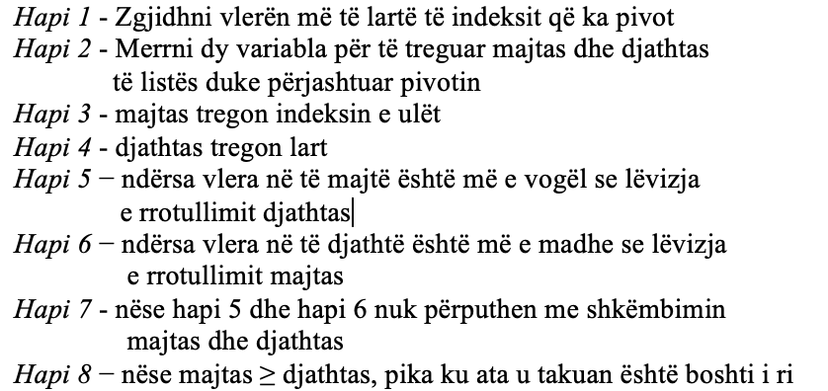
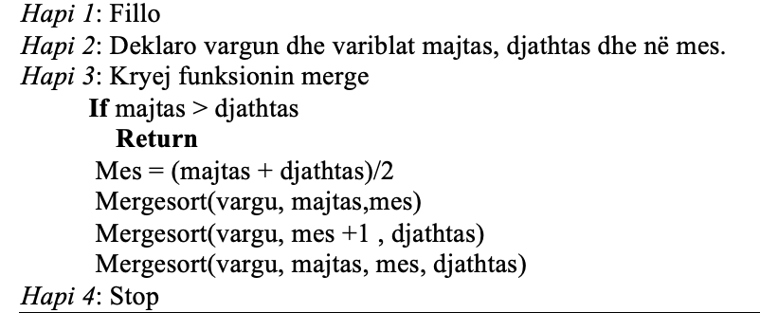
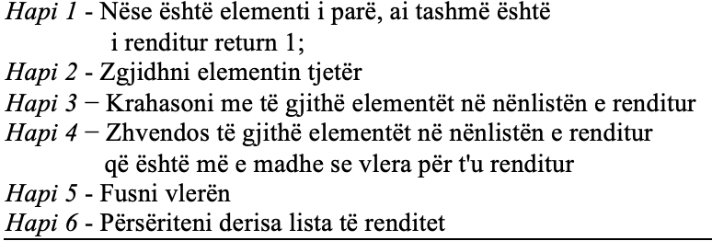
PËRSHKRIMI I ALGORITMEVE
MERGE SORT
INSERTION SORT
QUICK SORT
Ndan një varg në nënvargje të vogla, duke renditur çdo nënvarg dhe pastaj duke bashkuar nënvargjet e rendituara për të fituar vargun përfundimtar të renditur.
Kompleksiteti kohor: O(nlog n)
Kompleksiteti hapsinor: O(n)
Vargu është praktikisht i ndarë në një pjesë të renditur dhe të parenditur. Vlerat nga pjesa e parenditur zgjidhen dhe vendosen në pozicionin e duhur në pjesën e renditur.
Kompleksiteti kohor : O(n²)
Kompleksiteti hapsinor : O(1)
Është një algoritëm Divide and Conquer. Zgjedh një element si pivot dhe ndan grupin e dhënë rreth pivotit të zgjedhur.
Kompleksiteti kohor : O(n log n)
Kompleksiteti hapsinor : O(log n)

Slide 5
PËRSHKRIMI I ALGORITMEVE..
MERGE SORT 3-WAY
BOTTOM-UP MERGE SORT
QUICKINSERT SORT
Është një variant i algoritmit MergeSort i cili implementohet në mënyrë rekurzive në një qasja nga poshtë-lartë. Nuk ka nevojë të ruaj thirrjet e funksionit në varg andaj ky algoritëm ka hapsirë më efikase deri në 25%
Kompleksiteti kohor :O(nlogn)
Është një implementim hibrid i QuickSort me përdorimin e InsertionSort kur ndarjet marrin një madhësi të caktuar.
Tregon optimizim në përformancë krahasuar me algoritmin QuickSort.
Ky algoritëm është një variant i algoritmit MergeSort ku në vend që ta ndajmë grupin në 2 pjesë e ndajmë në 3 pjesë. Pseuodokodi është i ngjashëm me MergeSort.
Kompleksiteti kohor: O(nlog ₃n)
Kompleksiteti hapsinor: O(n)

Slide 6
Krahasimi mes MERGESORT 2-Way dhe MERGESORT 3-Way
Për të hulumtuar ndryshimet në performancë në mes këtyre dy algoritmeve, i bëjmë 10 testime të njëpasnjëshme (run 1-10), për madhësi të ndryshme të vargjeve të gjeneruara rastësisht (4M-128M), ku vlera e bërthamës (seed) merr vlera nga 0-9000, për MergeSort-2way dhe MergeSort 3-way respektivisht. Në tabelën më posht është paraqitur koha (në milisekonda) që marrin këto testime të njëpasnjëshme.
2- Way | seed | 4M (ms) | 8M (ms) | 16M (ms) | 32M (ms) | 64M (ms) | 128M (ms) | 64M(inc) (ms) | 64M(dec) (ms)
Run 1 | 0 | 640 | 1265 | 2658 | 5765 | 12146 | 25705 | 3263 | 3633
Run 2 | 1000 | 670 | 1303 | 2624 | 5739 | 12470 | 25525 | 3344 | 3560
Run 3 | 2000 | 682 | 1255 | 2661 | 5801 | 12392 | 25644 | 3354 | 3589
Run 4 | 3000 | 664 | 1282 | 2789 | 5943 | 12692 | 25255 | 3560 | 3560
Run 5 | 4000 | 664 | 1262 | 2852 | 6004 | 12688 | 25866 | 3558 | 3623
Run 6 | 5000 | 674 | 1335 | 2886 | 5938 | 12742 | 25021 | 3411 | 3705
Run 7 | 6000 | 613 | 1326 | 2943 | 5887 | 12839 | 25706 | 3434 | 3519
Run 8 | 7000 | 648 | 1325 | 2850 | 5822 | 12970 | 25973 | 3505 | 3468
Run 9 | 8000 | 652 | 1284 | 2814 | 5875 | 12981 | 26169 | 3713 | 3564
Run 10 | 9000 | 618 | 1249 | 2765 | 5806 | 12613 | 24264 | 3495 | 3581
Mesatarja |  | 652.5 | 1288.6 | 2784.2 | 5858 | 12653.3 | 25512.8 | 3463.7 | 3380.2

Slide 7
Krahasimi mes MERGESORT 2-Way dhe MERGESORT 3-Way...
Në tabelën më posht është paraqitur koha (në milisekonda) që marrin këto testime të njëpasnjëshme, për algoritmin MergeSort 3-way.
3-way | seed | 4M (ms) | 8M (ms) | 16M (ms) | 32M (ms) | 64M (ms) | 128M (ms) | 64M-Inc (ms) | 64M-Dec (ms)
Run 1 | 0 | 621 | 1292 | 2568 | 5394 | 11123 | 23670 | 2496 | 2626
Run 2 | 1000 | 578 | 1323 | 2563 | 5465 | 11049 | 23569 | 2567 | 2523
Run 3 | 2000 | 608 | 1313 | 2537 | 5474 | 11170 | 22648 | 2647 | 2529
Run 4 | 3000 | 617 | 1324 | 2745 | 5585 | 11158 | 22737 | 2525 | 2811
Run 5 | 4000 | 619 | 1384 | 2541 | 5617 | 11044 | 22844 | 2495 | 2565
Run 6 | 5000 | 620 | 1273 | 2630 | 5417 | 10762 | 22972 | 2542 | 2452
Run 7 | 6000 | 627 | 1301 | 2622 | 5476 | 11035 | 22501 | 2566 | 2508
Run 8 | 7000 | 679 | 1222 | 2610 | 5260 | 11073 | 22280 | 2549 | 2524
Run 9 | 8000 | 622 | 1260 | 2572 | 5295 | 11008 | 22363 | 2494 | 2555
Run 10 | 9000 | 597 | 1218 | 2632 | 5287 | 11006 | 21919 | 2561 | 2503
Mesatarja |  | 618.8 | 1291 | 2602 | 5427 | 11042.8 | 22750.3 | 2544.2 | 2559.6

Slide 8
Krahasimi mes MERGESORT 2-Way dhe MERGESORT 3-Way...

Slide 9

Sipas rezultateve, çfarë mund të themi për pohimet teorike për secilin prej efikasitetit të algoritmit?
Për 64 milionë madhësi të vargut , vargjet rritëse dhe zvogëluese krijohen dhe pastaj vargjet sortohen me algoritmet MergeSort 2-way apo 3-way. Duke u bazuar në grafin e parë dhe të dytë, vargjet rritëse dhe zvogëluese sortohen në kohë të ngjajshme. Kjo situatë është e njëjtë për të dy algoritmet. Krijohen vargje të rastësishme me nga 4 milion deri ne 128 milion elemente. Sipas grafit të tretë, MargeSort 3-way kërkon më pak kohë se ai 2-way. Kjo është për shkak se kompleksiteti kohor i MergeSort 3-way është $O(n\log_{2}{n}).$ Pra, mund të themi se 3-way MergeSort është me efikas për madhësi të mëdha të vargut. Ky rezultat është ashtu siç pritej me pohimet teorike.

Slide 10
Krahasimi në mes të 2-Way dhe 3-way Merge Sort me Bottom-Up Merge Sort
Më poshtë gjendet tabela për testimet e kryera (të njejta me ato të bëra për algoritmet paraprake) për Bottom-Up MergeSort.
Bottom-up | seed | 4M (ms) | 8M (ms) | 16M (ms) | 32M (ms) | 64M (ms) | 128M (ms) | 64M(inc) (ms) | 64M(dec) (ms)
Run 1 | 0 | 572 | 1245 | 2650 | 5579 | 11552 | 24495 | 3343 | 3326
Run 2 | 1000 | 561 | 1252 | 2582 | 5621 | 11783 | 24225 | 3202 | 3178
Run 3 | 2000 | 594 | 1225 | 2575 | 5534 | 11339 | 22263 | 3216 | 3229
Run 4 | 3000 | 601 | 1256 | 2581 | 5629 | 10949 | 21238 | 3253 | 3220
Run 5 | 4000 | 589 | 1237 | 2603 | 5552 | 11057 | 21137 | 3232 | 3232
Run 6 | 5000 | 585 | 1234 | 2556 | 5584 | 11171 | 20753 | 3219 | 3206
Run 7 | 6000 | 600 | 1232 | 2652 | 5621 | 11107 | 21077 | 3260 | 3285
Run 8 | 7000 | 586 | 1262 | 2767 | 5388 | 11356 | 21101 | 3283 | 3200
Run 9 | 8000 | 586 | 1292 | 2603 | 5393 | 11412 | 20897 | 3203 | 3300
Run 10 | 9000 | 601 | 1214 | 2641 | 5401 | 11361 | 21027 | 3294 | 3191
Mesatarja |  | 587.5 | 1244.9 | 2621 | 5530.2 | 11308.7 | 21821.3 | 3250.5 | 3236.7

Slide 11
A siguron ndonjë përmirësim të performancës mbi MergeSort të zakonshëm?
Krahasimi i Bottom-Up Merge Sort 64M rritës dhe zvogëluesv(grafi në të majtë), dhe krahasimi me MergeSort 2-way dhe 3-way (grafi në të djathtë):
Sipas rezultateve, përgjigja e shkurtër është po. Algoritmi Bottom-Up Merge Sort siguron përmirësim të performancës mbi algoritmin e zakonshëm MergeSort (2-way). Edhe pse të dy algoritmet kanë të njëjtin kompleksitet kohor, Bottom-Up merr më pak kohë. Kjo ndodh sepse Bottom-Up është një algoritëm iterativ ndërsa Merge Sort është një algoritëm rekurziv. Algoritmet rekurzive duhet ti ruajnë thirrjet e funksionit në stack, gjë që e dallon nga algoritmet iterative. Gjithashtu, algoritmet përsëritëse janë përgjithësisht më të shpejtë se algoritmet rekurzive. Për shkak të kësaj, mund të themi se Bottom-Up Merge Sort është më efikas. Ky rezultat është siç pritej.

Slide 12
Krahasimi në mes të InsertionSort , QuickSort dhe optimizimit të tij
Parametrat | QuickSort | QuickInsertSort1 | QuickInsertSort2
Koha për n=10 | 0.1014 | 0.0122 | 0.017
Koha për n=50 | 0.016944 | 0.0181 | 0.0165
Koha për n=100 | 0.03134 | 0.03449 | 0.03501
Koha për n=250 | 0.110405 | 0.058979 | 0.05913
Koha për n=500 | 0.187842 | 0.06874 | 0.096072
Koha për n=1000 | 0.39388 | 0.193305 | 0.170573
Koha për n=1500 | 0.506569 | 0.135763 | 0.29776
Koha për n=2000 | 0.702158 | 0.264855 | 0.379141
Koha për n=2500 | 0.766395 | 0.319759 | 0.23633
Koha për n=3000 | 0.813225 | 0.381438 | 0.195207
Koha për n=3500 | 0.922858 | 0.465465 | 0.243442
Koha për n=4000 | 1.209174 | 0.504231 | 0.26219
Koha për n=4500 | 1.030819 | 0.491554 | 0.392979
Koha për n=5500 | 1.259988 | 0.488271 | 0.556112
Koha për n=6500 | 1.274577 | 0.623492 | 0.646929
Një zbatim hibrid i QuickSort me një optimizim me përdorimin e Insertion Sort kur ndarjet marrin një madhësi të caktuar është bërë në këtë pjesë. Algoritmi InsertionSort është përcaktuar të thirret kur madhësia e ndarjeve arrin 10. Duke parë tabelën, ne shohim menjëherë përfitimet e përdorimit të Insertion Sort nga quickInsertionSort1 në ndarje të vogla, pasi ai tejkalon dukshëm QuickSort në madhësi rreth 100.

Slide 13
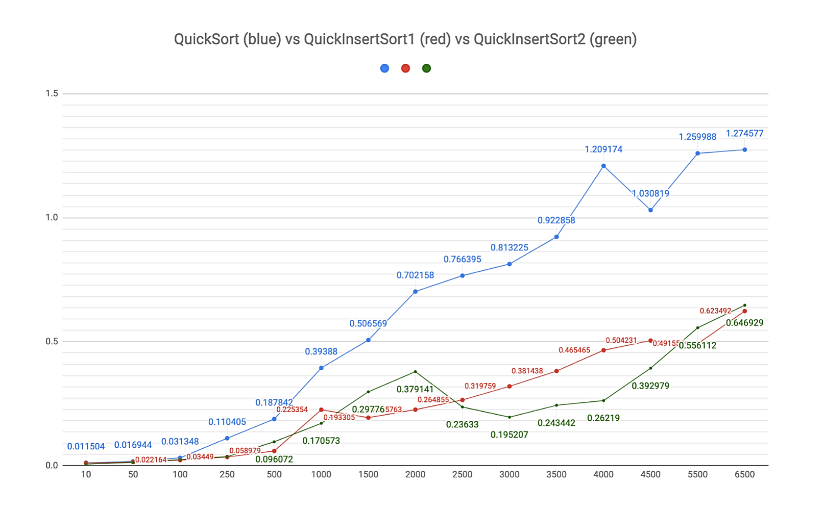
Krahasimi në mes të InsertionSort , QuickSort dhe optimizimit të tij...
Në grafikun e mëposhtëm shohim kohët e nevojshme të ekzekutimit për algoritmat e kësaj pjese.
InsertionSort u aplikua në të gjitha ndarjet në grup së bashku dhe jo individualisht. Kjo u bë thjesht duke detyruar quickInsertSort2 të ndalonte ekzekutimin kur madhësitë e ndara arritën në 10. Më pas është thirrur InsertionSort pasi quickInsertSort2 mbaroi ekzekutimin fare. Fillimisht, kjo dukej se përmirësonte kohën e ekzekutimit në lidhje me QuickSort dhe quickInsertSort1. Me rritjen e madhësive të grupeve, algoritmi duket se nivelizohet dhe rritet në një mënyrë të ngjashme me QuickInsertSort1. Kjo do të thotë se rasti mesatar i tij është gjithashtu i njëjtë në O(nlogn).
Si pëfundim, është arritur optimizimi i QuickSort duke përdorur performancën më të mirë të InsertionSort në grupe të ndara.

Slide 14
PËRFUNDIM
Në këtë punim kemi bërë krahasimin në mes të MergeSort-2 Way, MergeSort-3 Way dhe Bottom-Up MergeSort, si teorikisht ashtu edhe empirikisht, për të zbuluar raportin në mes këtyre çasjeve të implementimit, për madhësi të ndryshme të vargjeve të gjeneruar rastësisht.
Dihet se në teori Bottom-Up ka kompleksitet më të ulët, dhe ne do të provojmë nëse një tezë e tillë qëndron apo jo, duke e implementuar dhe testuar atë (duke na dërguar në një optimizim të mundshëm).
Pas implementimit dhe testimit kemi arritur në përfundimin se kompleksiteti kohor i dhënë në menyrë teorike ka rezultuar i saktë dhe na ka quar drejt një optimizimi të algoritmit MergeSort.
Gjithashtu pamë se Merge Sort 3-way kishe kompleksitet më të ulët në krahasim me atë 2-way, prandaj mund të arrihet në përfundimin (përsëri vetëm teorik) se përdorimi i një n-way ku n>2, do të na qonte në një formë më të optimizuar të algoritmit.
Për më tepër kemi arritur një optimizim të algoritmit QuickSort duke kombinuar karakteristikat e algoritmit InsertionSort dhe kështu arritëm një performance më të mirë sesa QuickSort tradicional.

Slide 15
FALEMINDERIT!
Ndonjë pyetje?

